Slide 1
Ја могу, моћи ћеш и ти
Одељење 6-2

Slide 2


Садржај
A
Увод
Мапиране тачке
Потребе
Бонтон

Slide 3
Увод
Полазећи од чињенице да око 90% информација о спољашњем свету добијамо путем чула вида поставља се питање како прилагодити начин спознаје спољашњег света деци/ученицима са оштећењем вида.

Slide 4
Обични задаци који се лако изводе коришћењем чула вида могу бити сложени када се изводе коришћењем чула додира. Позивамо вас да урадите следећу вежбу: Покушајте, као део задатка у овој лекцији, да себи искључите чуло вида стављањем руке преко очију и затим покушате да узмете предмет који је испред вас на клупи. Размислите које чуло је било доминантно, на које чуло сте се највише ослонили?

Slide 5
Услед немогућности визуелног опонашања и недостатка подстицаја средине за покретом, држали сте тело у сталној напетости те су ваши покрети били неизграђени и несигурни.

Slide 6
Додир је такође важан у техникама које особе са оштећеним видом користе приликом кретања. На пример, ако ученик користи бели штап, он ће научити да идентификује површине и препреке које додирне својим штапом, или може да користи технику у којој лагано додирује зид спољашњим делом руку док хода како би добио тактилне информације о својој рути. Зато смо покушали да мапирамо најважније тачке за кретање наших вршњака у нашем малом граду.

Slide 7
Прошетали смо нашом школом, спортском халом, отишли до Народне библиотеке, Дома културе, дечјег одељења Дома здравља „ Др Ђорђе Бастић Гимназије „ Светозар Милетић“ и апотеке. Сигурни смо да се у вашим менталним мапама налазе степенице на уласку у сваку поменуту установу. Нама оне не представљају проблем , али нашим вршњацима оштећеног вида је то велики проблем. Они не могу да уоче где почиње степениште, колико степеника имају до уласка, да ли степенице воде на спрат или у подрум.

Slide 8
 | степениште | број степеница | спрат /рукохват | подрум/ рукохват
ОШ „ Вук Караџић“ | да | 14 | не | да
Дом здравља | да | 4 | не | не
Народна библиотека | да | 8 | да | не
Апотека | да | 4 | не | не
Спортска хала | да | 15 | да | да
Гимназија | да | 14 | да | да

Slide 9
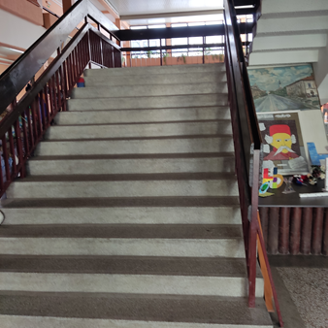
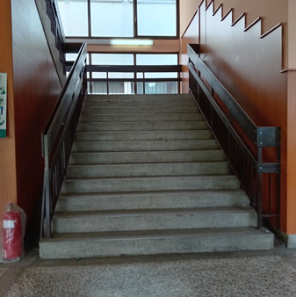
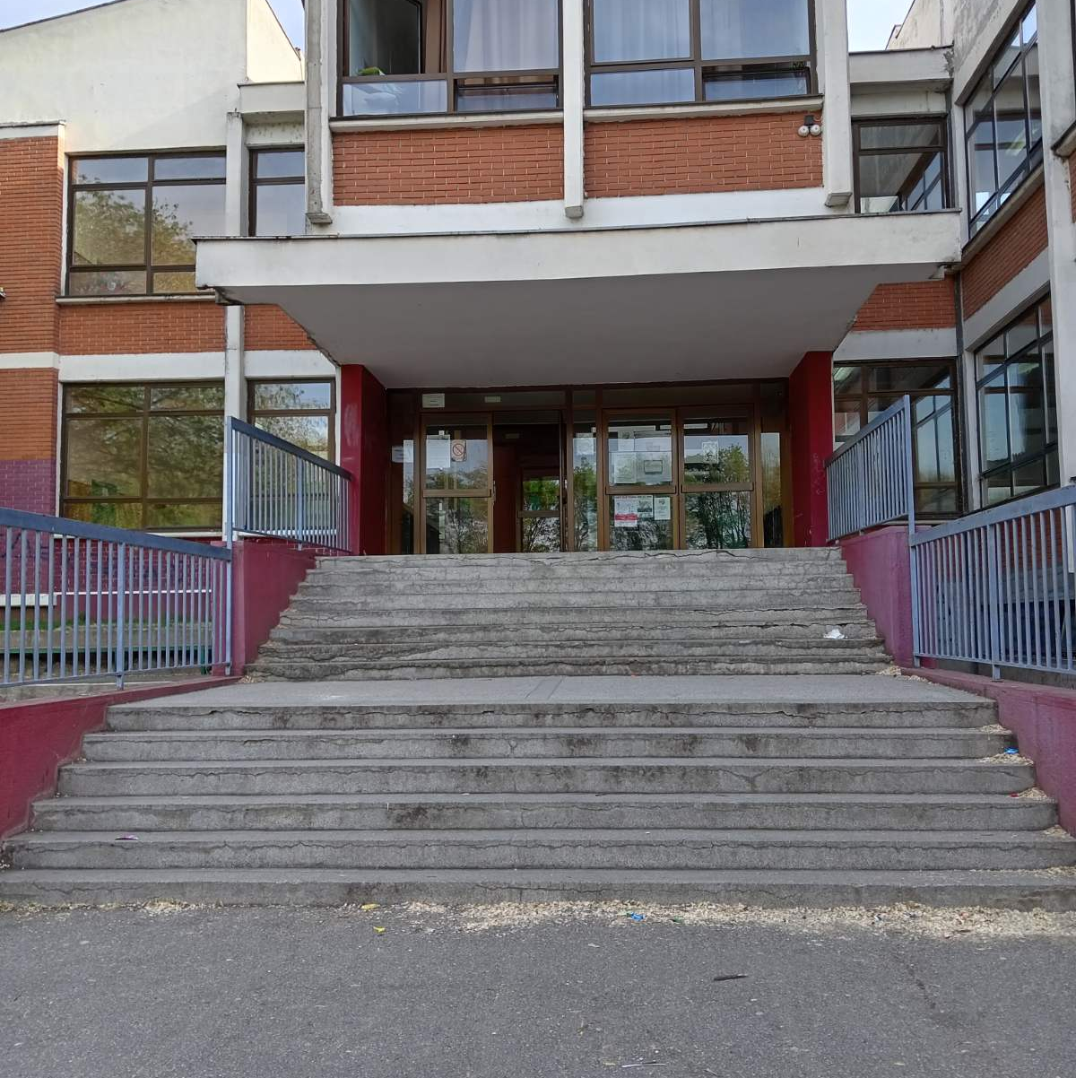
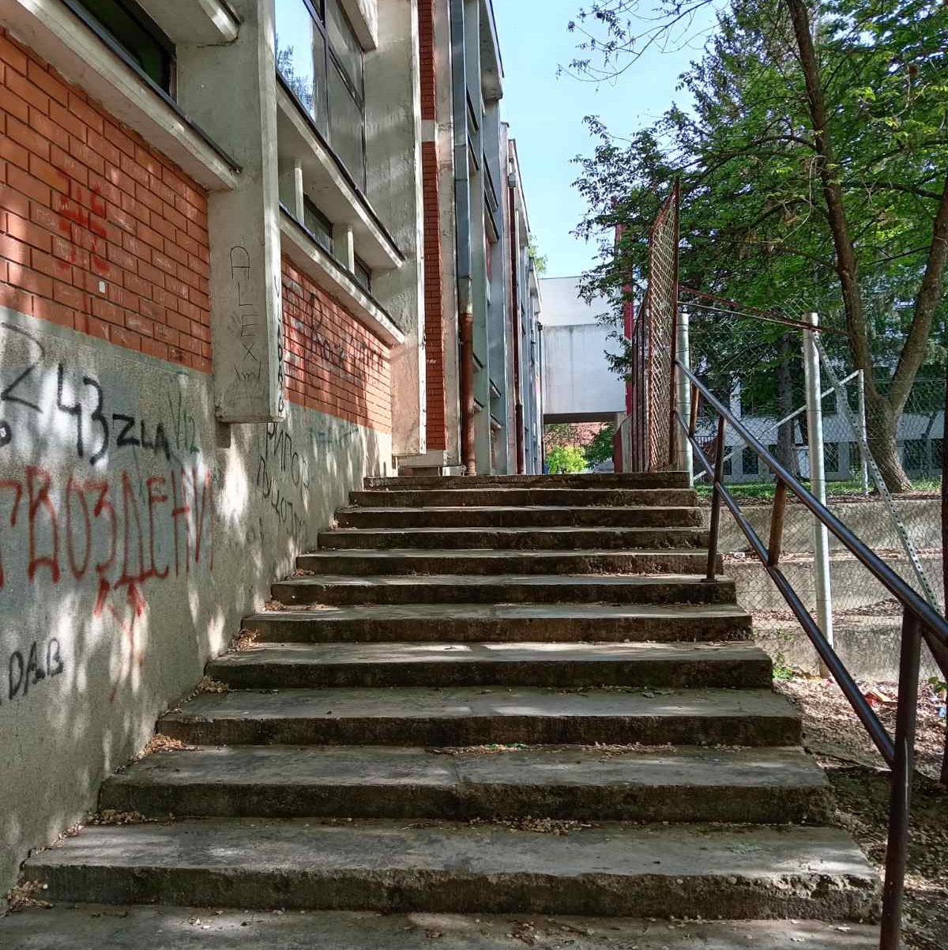
Школа
школа
школа
школа
школа
службени улаз
ђачки улаз
улаз из дворишта
прилаз

Slide 10
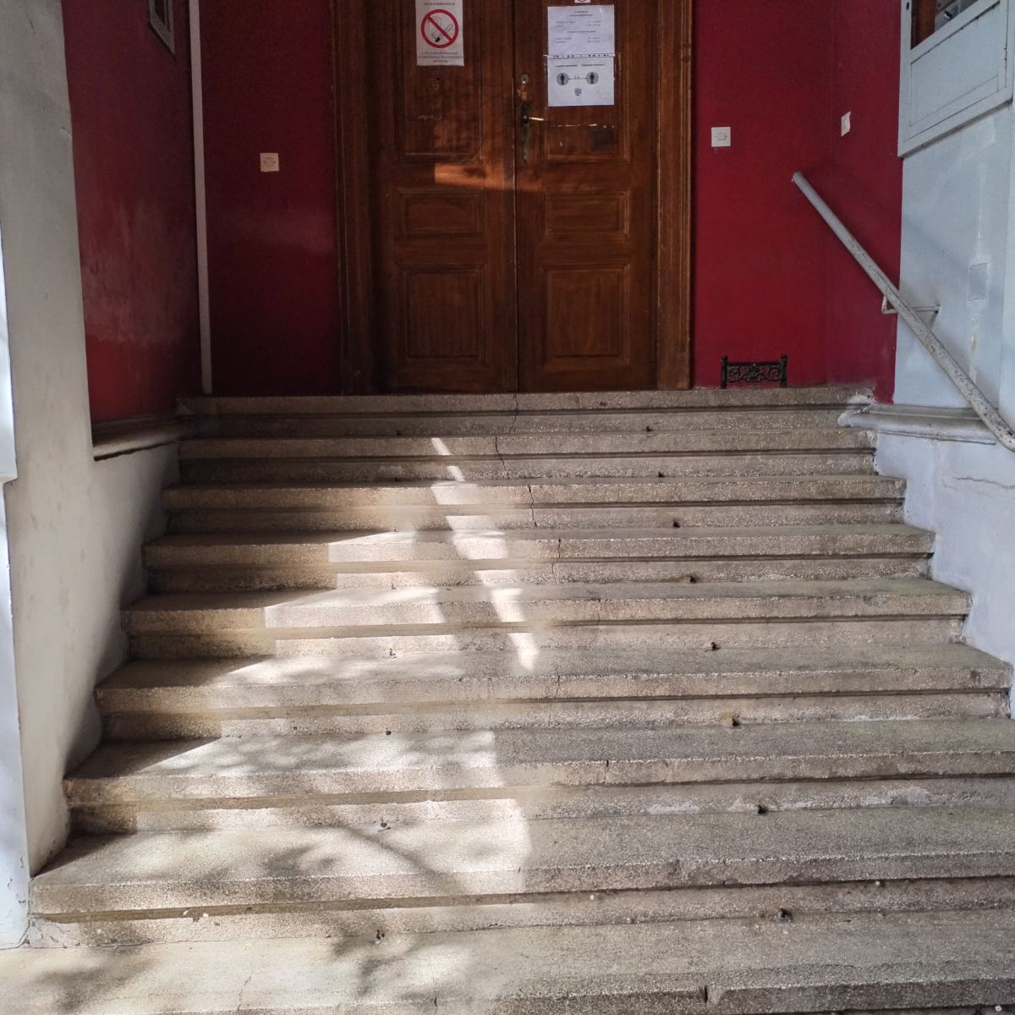
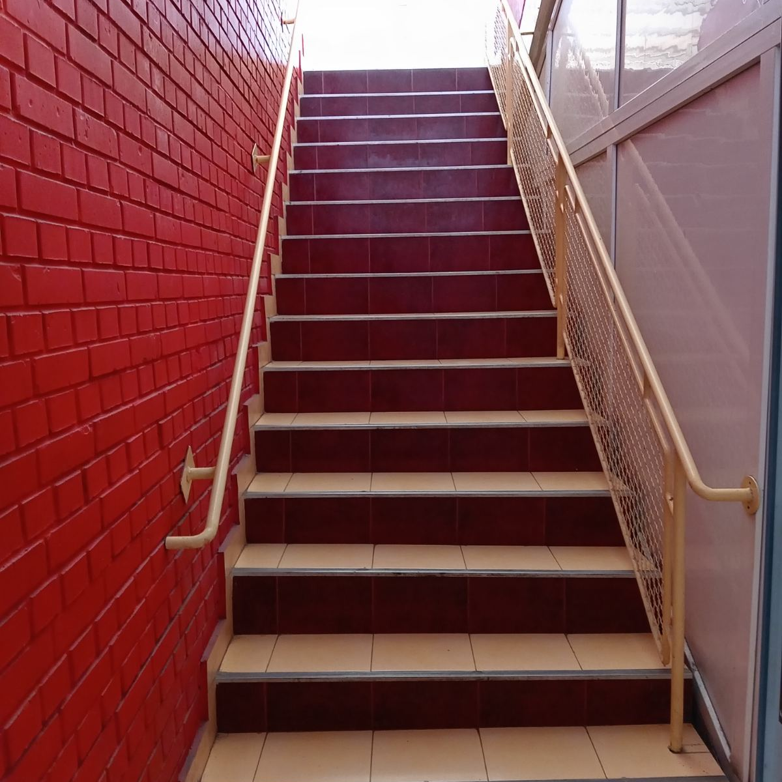
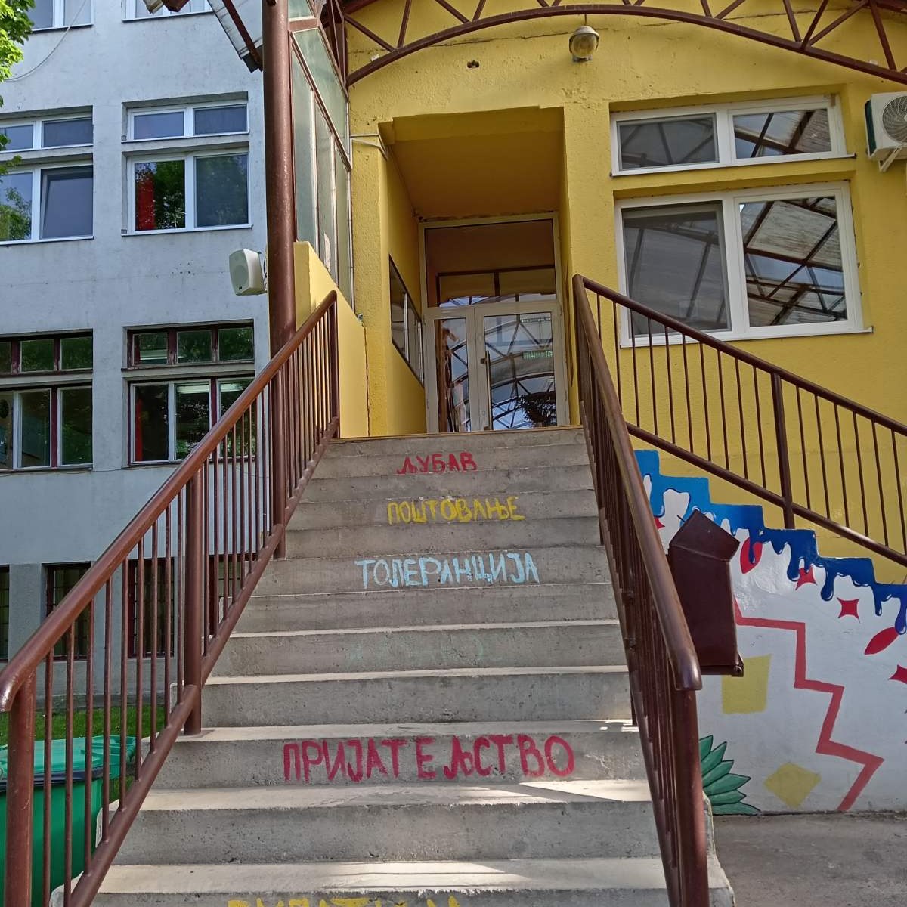
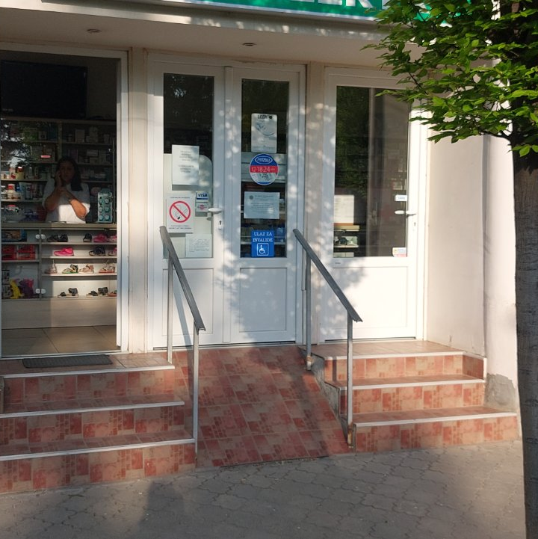
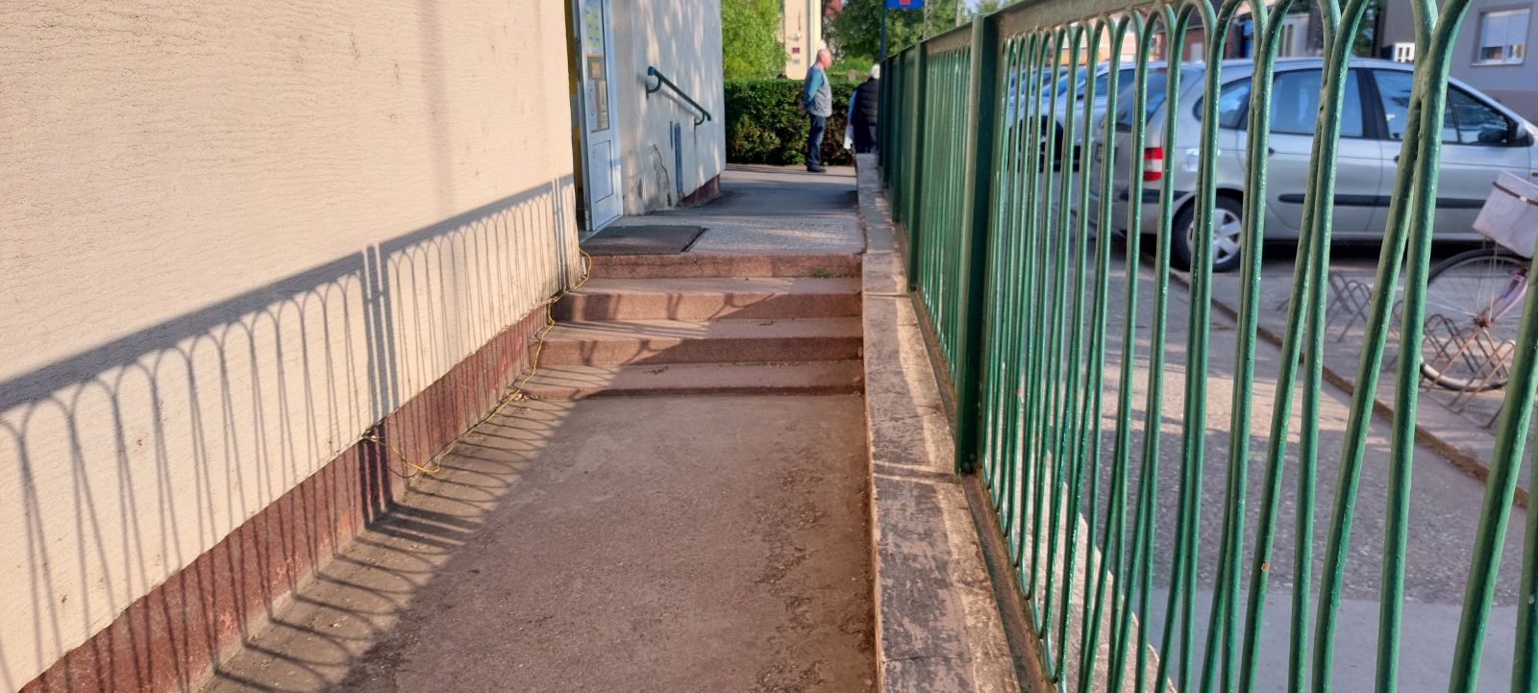
Мапиране тачке
Народна библиотека​
Спортска хала
Гимназија​
Апотека
Дом здравља​

Slide 11


Планирамо

Slide 12
Планиране активности
Школа
Дом здравља
Народна библиотека
Градска апотека
Спортска хала
Гимназија
припреме
Мапирање проблематичних тачака
Набавка материјала за обележавање степеништа
реализатори
Ученици одељења 6-2
Једнаки услови за све
тачке
циљ
реализација
Постављање контрастних ознака на степеништа и рукохвате

Slide 13
Динамика
Постављање контрасних трака и обележавање гелендера
15. марта
Почетак пројекта
22.март
Израда плана активности
5-9. априла
Мапирање
8. април
Разговор са директором
12.април

Slide 14
Означити улаз (тактилним) плочицама обојеним контрастним бојама (обично жутом или црвеном) у односу на подлогу.
На почетак рукохвата (гелендера) треба поставити (тактилну) плочицу са смером кретања.
Тактилне плочице треба да буду контрастне боје у односу на рукохват (на пример, ако је рукохват црн, ознака треба да буде бела)
Степеништа обележити позиционом плочом на почетку и на крају. Позициона плоча треба да буде у контрастној боји у односу на подлогу.
ПОТРЕБНО ЈЕ

Slide 15
Бонтон
F
Представите се пуним именом и презименом слабовидој особи.
При поздрављању прихватите руку слабовиде особе без обзира ко је иницирао поздрављање.
При вербалном излагању (нпр. предавање) немојте се шетати јер то збуњује и деконцентрише слабовиде особе.
Термине тамо, овде, ту не користите и замените их терминима испред, иза (ученика), лево, десно, на пар корака, (од ученика)
Слободно користите термине „видећемо се“, „видиш“, „ гледам“ јер ученици са оштећењем вида „виде“ користећи друга чула.

Slide 16
Закључак
Често чујемо како нам кажу да не желимо да живимо како нам родитељи, наставници, познаници кажу да би требало, и баш због тога смо желели да им покажемо да су нас научили како треба живети.
Ми живимо бринући о другима .

Slide 17
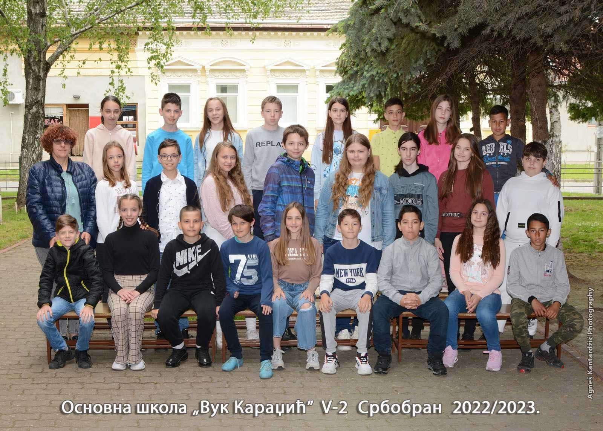
Хвала
Ученици 6-2 одељења и одељењски старешина
Наташа Мркшић

